Slide 1
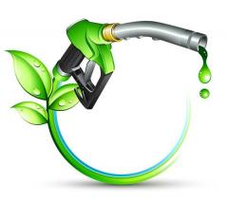
Biomassa

Slide 2
Biomassa é o nome dado a qualquer combustível proveniente de fonte orgânica utilizado para a geração de energia elétrica. Desta forma, podemos classificar como biomassa, o bagaço da cana-de-açúcar, a lenha, o lixo urbano ou industrial, carvão, resíduos agrícolas, biogás, etc.
A biomassa é uma forma indireta de energia solar. A energia solar é convertida em energia química, através da fotossíntese, base dos processos biológicos de todos os seres vivos.

Slide 3
No Brasil
A utilização de biomassa para a geração de energia tem sido objeto de vários estudos na busca por fontes mais competitivas e pela redução das emissões de dióxido de carbono. No Brasil, verifica-se uma grande utilização de biomassa como fonte energética, o que reflete o grande avanço do país na aplicação de energias renováveis. O aproveitamento do potencial energético da biomassa pode ser uma solução econômica e ambientalmente favorável para a substituição de fontes fósseis.

Slide 4
A biomassa, na verdade, sempre foi utilizada pelo homem como combustível para geração de energia se considerarmos a lenha, que é usada desde o começo das civilizações (porém não para gerar eletricidade…), e o gás natural (CH4) muito utilizado na Europa, por exemplo.

Slide 5
A questão é que de uns tempos para cá, com o aumento da preocupação relativa ao efeito estufa, o uso da biomassa como forma de obter energia limpa e barata vem representando um enorme atrativo principalmente para as indústrias.

Slide 7
A energia disponível na biomassa apresenta-se sempre na forma de energia química, impondo a necessidade da utilização de processos de conversão para sua utilização como: combustão direta, gaseificação, pirólise, liquefação, digestão anaeróbica, etc. O objetivo deste processo pode ser obtenção de calor, trabalho mecânico, energéticos líquidos e gasosos (etanol, gás combustível, carvão, biogás).

Slide 8
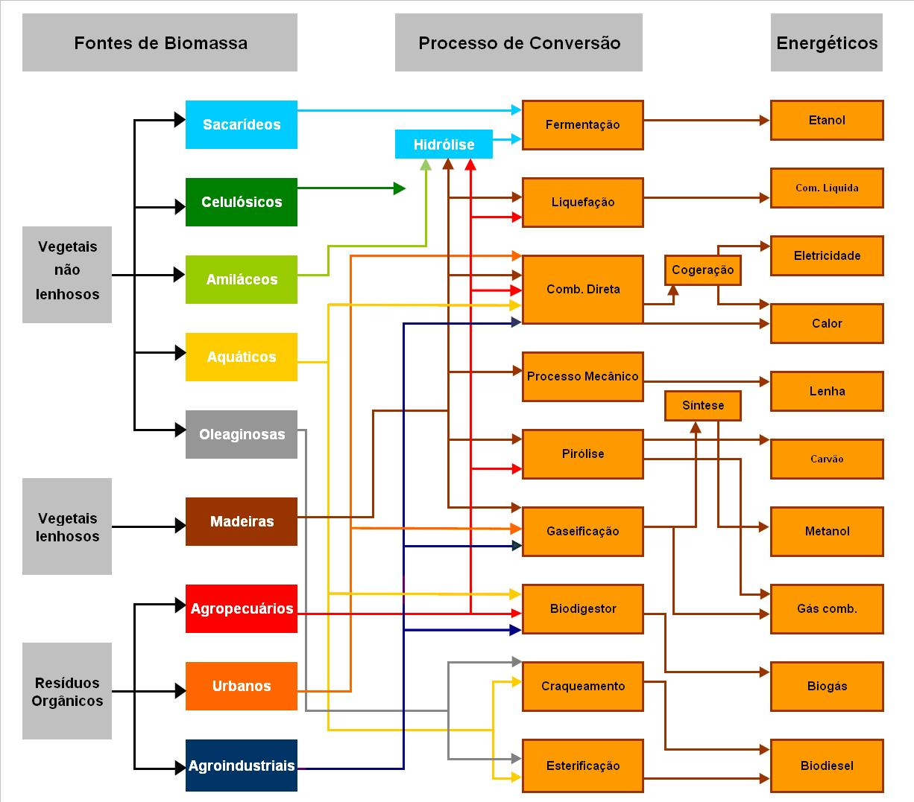

Slide 9
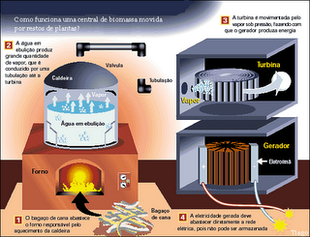
É a queima da biomassa em fornos, caldeiras ou fogões. O problema deste tipo de combustão é a baixa eficiência, por causa da umidade da biomassa (que na lenha pode ser de 20% ou até mais, por exemplo) e da baixa densidade energética dos combustíveis envolvidos neste tipo de geração de energia
Combustão

Slide 10
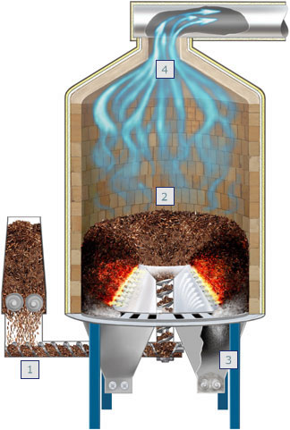
Conversão do combustível sólido em gás por meio de reações termoquímicas e em seguida utilização do gás obtido (que contém basicamente CO, H2, CH4, CO2 e N2) para obtenção da energia. Este método é bem mais eficiente que a combustão direta por utilizar um combustível mais puro, além de produzir emissões atmosféricas mais limpas. O gás obtido a partir deste método pode ser usado em turbinas a gás ou mesmo em motores de combustão interna, comprovando sua maior versatilidade.
Gaseificação

Slide 11
Consiste em aquecer o material original ( geralmente lenha ) , ( normalmente entre 300°C e 500°C ), praticamente sem a presença de oxigênio, até que o material volátil seja retirado. O principal produto final é o carvão.
Pirólise

Slide 12
Biodigestão Anaeróbia
Ocorre na ausência de ar, porém o processo de decomposição da biomassa é feito por bactérias (biológico) que ao decompor o material (processo que ocorre normalmente com a biomassa, porém nesse caso, é acelerado em um biodigestor), produz o biogás composto por metano e dióxido de carbono que tem um conteúdo energético em torno de 5.500 kcal/m³. É muito usado na conversão de lixo urbano (em aterros) e agrícola em combustível.

Slide 13
Fermentação
Processo biológico, mas aqui os microorganismos conhecidos como leveduras convertem os açúcares de plantas, como a cana de açúcar, em álcool (etanol e metanol).

Slide 14
Processo químico que transforma óleos vegetais em glicerina e uma mistura de ésteres, etílicos ou metílicos, conhecidos como biodiesel.
Transesterificação

Slide 15
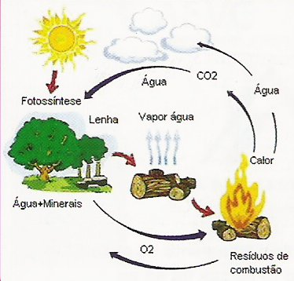
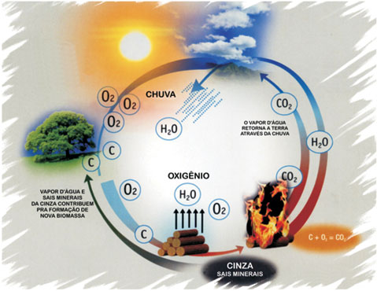
A queima de biomassa provoca a liberação de dióxido de carbono na atmosfera, mas como este composto havia sido previamente absorvido pelas plantas que deram origem ao combustível, o balanço de emissões de CO2 é nulo.

Slide 16
Baixo custo de aquisição; Não emite dióxido de enxofre; As cinzas são menos agressivas ao meio ambiente que as provenientes de combustíveis fósseis; Menor corrosão dos equipamentos (caldeiras, fornos); Menor risco ambiental; Recurso renovável; Emissões não contribuem para o efeito estufa.
vantagens

Slide 17
Menor poder calorífico; Maior possibilidade de geração de material particulado para a atmosfera. Isto significa maior custo de investimento para a caldeira e os equipamentos para remoção de material particulado; Dificuldades no estoque e armazenamento.
Desvantagens

Slide 18
.
Fim

